Slide 1

AEM WEEKEND SHARING
AEM周末分享
第 282 期

Slide 2
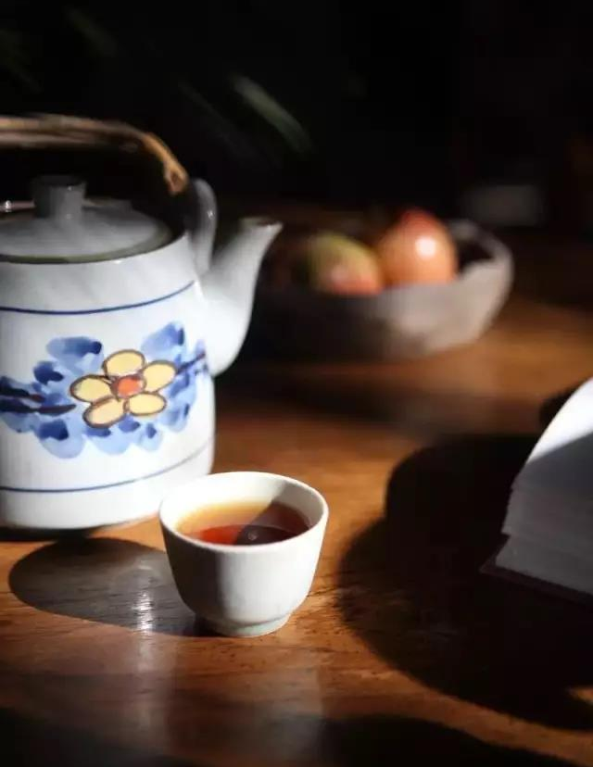
九月，你好！秋天，你好！
前些日子还烈日炎炎
转眼间就秋高气爽
凉风习习
已经过去三分之二的2017
有过迷惘，有过感伤
有过彷徨，有过失望
无论你如愿与否
都该好好享受秋的安宁
告别八月，告别浮躁
迎接九月，迎接成熟
九月，你好！
秋天，你好！
AEM WEEKEND SHARING

Slide 3

迎接九月，迎接成熟
人间最美是清秋
它是岁月里的温润与美丽
它是繁华尽处的殷实与坦然
人活到极致亦如秋
如果你也喜欢秋
就不该再错过九月了
所以，一起张开双臂
让我们深情拥抱九月吧
AEM WEEKEND SHARING

Slide 4

九月，是静美的时节
AEM WEEKEND SHARING
九月，是静美的时节
白露至，鸿雁来，玄鸟归
群鸟养羞，秋意渐浓
八月的秋意不甚明显
九月方才真正进入秋天
秋天的美亦是最值得赏乐

Slide 5

九月，是感恩师长的时节
九月，是感恩师长的时节
一块黑板，一根粉笔
三尺讲台，一生追求
默默游走于岁月里的老师
是那年那月道不尽的恩情
千言万语，只一句：
我的老师，您辛苦了！
AEM WEEKEND SHARING

Slide 6

九月，是淡然处之的时节
九月是淡然处之的时节
看庭前花开花落，宠辱不惊
望天空云卷云舒，去留无意
秋天来了，整个世界都安静了
轻轻道一声：“九月你好”
在这个纷扰的世界里
用一颗平常的心去对待一切
AEM WEEKEND SHARING

Slide 7

九月，收获青春栽培的梦想
收获，是一道证明题。
梦想的实现，不在终点的答案，
而在拼搏的过程。
硕果累累的人，
除了种下梦想的种子，更有悉心的照料。懂得照顾自己，尽情付出努力，
也尽情享受生活。
每一天都是人生新的开始，
只要你愿意，每一天都是新的未来，新的成长。
AEM WEEKEND SHARING

Slide 8

九月，感恩经历过的美好
有些事情，别人可以替你做，
但无法替你感受，
缺少了一段心路历程，
你即使成功，
精神的田地里依然是一片荒芜。
生活之所以耀眼，
是因为磨难与辉煌会同时出现。
正是这些，才成就了今天的我们
褪去夏花的绚烂，
欣赏成熟的静美。
带着一份宽容与珍惜，
感恩所有的经历与过往。
AEM WEEKEND SHARING

Slide 9

九月，接纳自己，拥抱自己
AEM WEEKEND SHARING
生活，
原本就是完美与缺憾的交响。
没有人会一直顺利，
也没有人是完美无瑕。
于生命来说，接纳才是最好的温柔。
从今天开始，做拥有独立人格的人。
不沉溺幻想，不庸人自扰，
踏实工作，好好生活。
不刻意伪装，
不着急辩解，不随波逐流。

Slide 10

九月，学会独立，保持学习的状态
时光机一直都在有规律的运转着，
不会快一点也不会慢一点，
只要懂得珍惜时间的人，
才能让生活多姿多彩。
把思维沉浸下来，
慢慢降低对事物的欲望。
不再被廉价的言论和情感煽动，
坚持自己的判断不后悔。
愿你将每日的闲暇，
多分些给新拆的书卷，
去遇见经典，遇见智慧，遇见良善，
遇见那个眼里长着太阳，
笑里全是坦荡的自己。
AEM WEEKEND SHARING

Slide 11

九月，保持一颗纯洁善良的心
怀揣善良之心，
善待生命中的每一天，
善待命运中路过的每一个人。
用爱与包容的心态去对待一切。
学会接受，接受意外，接受误解，
接受努力了却得不到回报，
接受世界的薄情，但依然活得深情。
云朵拂去烈日的燥热，
天空多了一份静谧与祥和，
风吹来了一缕秋天的味道，
一切都是那么美好。
AEM WEEKEND SHARING

Slide 12

九月，勇敢继续前行，
迎接想要的生活
谁也无法预知未来，
但命运总会眷顾努力前行的人，
金秋的阳光，
会把通往成功的路照得更亮。
如果觉得颓靡难熬，那就坚持吧，
眼前的疲惫与不堪，都是对未来的铺垫
。不如勇敢一些，想要做的事就去做，
不要等来太多遗憾。
不要把错过的风景当做回不去的重点，
去努力生活，去活得明朗，
不求事事顺利，只求事事尽心。
如此，便好。
AEM WEEKEND SHARING

Slide 13
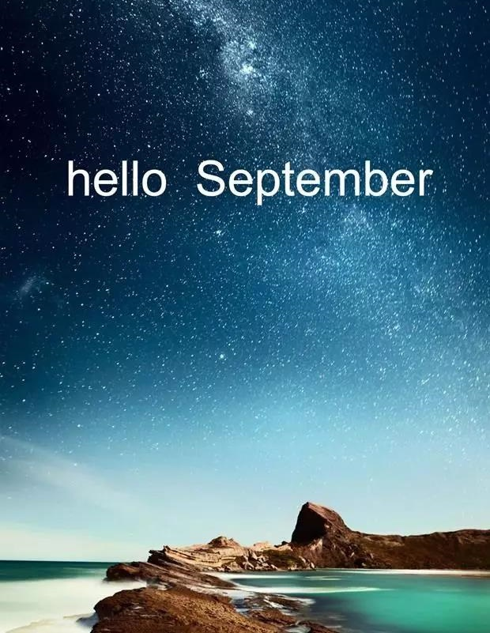
秋天，你好！夏天，再见！
天气越来越冷
愿你对生活依然热情
世界偶尔薄情
愿你一如既往深情
秋天到，寒意至
请记得为自己多添一件衣服
九月，你好！八月，再见！
秋天，你好！夏天，再见！
AEM WEEKEND SHARING

Slide 14
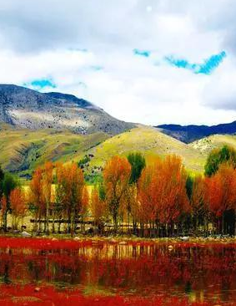

AEM WEEKEND SHARING
周末愉快！
共创 共进 共赢 共享
AEM科技人力资源部

